Slide 1

Seminář pro příjemce
„Jak úspěšně zrealizovat projekt“
7. Výzva MAS Střední Haná
Program rozvoje venkova
28. 11. 2023, 14:30

Slide 2
Program semináře
Realizace projektů – marketingové průzkumy, výběrová řízení, objednávky, platby
Propojenost
Chyby v cenovém marketingu
Hlášení o změnách
Žádosti o platbu – formulář, přílohy
Kontrola na místě
Publicita projektu
Udržitelnost
Diskuze, dotazy

Slide 3
Realizace projektů – výběrové řízení
Výběrové řízení musí proběhnout dle Příručky pro zadávání veřejných zakázek + jsou k dispozici vzorové dokumenty. (Předpokládaná hodnota je rovna nebo nižší než 2 mil. Kč bez DPH na dodávky a/nebo služby nebo 6 mil. Kč bez DPH na stavební práce).
2 typy VŘ:
  Uzavřené VŘ - žadatel musí obdržet min. 3 nabídky od různých dodavatelů, kteří mezi sebou nejsou propojeni.
  Otevřené VŘ - stačí i jedna vyhovující nabídka, nesleduje se propojenost uchazečů
Je třeba respektovat výsledky VŘ i podmínky nastavené ve smlouvě
Především je nutné dodržet termín ukončení realizace dodávky/služby/stavebních prací, který je nastaven ve smlouvě o dílo/kupní smlouvě.

Slide 4
Realizace projektů – marketingový průzkum
Do limitů určených pro VŘ. Marketingový průzkum musí vždy zahrnovat alespoň 3 srovnatelné nabídky od subjektů, které mezi sebou nejsou propojeny.
Vítězem cenového marketingu je vždy nabídka s nejnižší cenou, nesmí být použito žádné jiné kritérium
V případě hrazení dopravy je třeba ji mít v každé nabídce
Specifikaci předmětu CM – technické parametry nutné k výběru a zajištění srovnatelných nabídek
Výsledek průzkumu je zapracován do tabulky, která obsahuje specifikaci zakázky, název dodavatelů, jejich IČ, datum a způsob podání nabídky, datum poptávky, výši nabídkové ceny. Dále musí být zřetelné, kdo je vítězem.
S vítězem je uzavřena smlouva nebo je vystavena objednávka
U projektů do 500 000 Kč bez DPH se marketing dokládá s ŽOP.

Slide 5
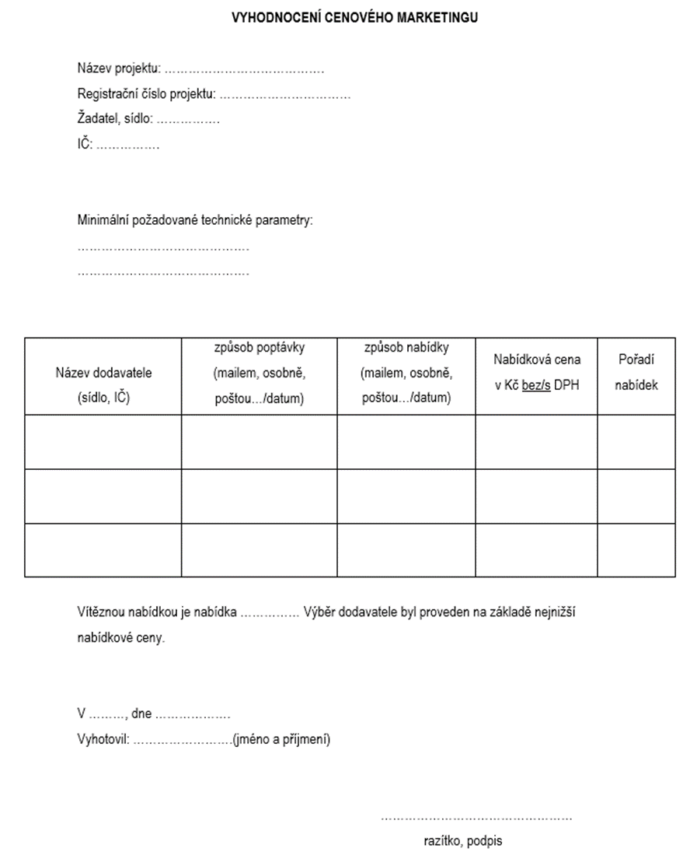

Slide 6
Realizace projektů – přímý nákup
Samostatná zakázka nepřesáhne 100 000 Kč
Žadatel/příjemce dotace může zadat zakázku a uzavřít smlouvu (vystavit obj.) s jedním dodavatelem
Součet hodnot takto realizovaných zakázek je 100 000 Kč na projekt
Jedná se o samostatné věci, které spolu v rámci projektu nijak nesouvisejí (nelze např. PC-tiskárnu, PC-klávesnice, kávovar- mlýnek, stůl-židle, stroj-příslušenství apod.)
Nejedná se o výběrové/zadávací řízení

Slide 7
Realizace projektů – objednávky, smlouvy, platby
Výstupem výběrového řízení je vždy smlouva s vítězem, výstupem marketingového průzkumu je vždy objednávka nebo smlouva
Platby mohou být provedeny hotově (pouze do 100.000 Kč v rámci projektu), převážně ale z účtu žadatele (účet musí být vždy ve vlastnictví žadatele)

Slide 8
Propojenost při cenovém marketingu
Zadavatel nesmí vyzvat osobu (PO, FO), která má vztah k zadavateli zakázky, a to:
Osobu blízkou (sourozenec, manžel, partner, aj.)
Osobu personálně propojenou se zadavatelem
Osobu majetkově propojenou se zadavatelem (dle Výpisu z registrů)
Pokud zakázka není zveřejněna v otevřené výzvě nebo na el. tržišti, tak dodavatel, který podal nabídku nesmí:
být současně subdodavatelem jiného dodavatele v tomtéž cenovém marketingu
být personálně ani majetkově propojen s jiným dodavatelem v tomtéž cenovém marketingu
Odkazy ke zjištění propojenosti
  https://www.podnikani.cz/
  https://or.justice.cz/ias/ui/rejstrik-$spolecnici (v zápatí stránky je odkaz: Veřejný rejstřík podle právnických osob v angažmá)

Slide 9
Časté chyby v CM
Propojenost dodavatele se zadavatelem nebo jinými dodavateli
Rodinní příslušníci s rozdílným příjmením, ale shodnou adresou podniku zapsanou v OR nebo ŽR
V případě, že je zadavatel obec, nemůže vyzvat osoby propojené se starostou nebo zastupiteli téže obce
Příručka nespecifikuje velikost propojení, i 1% majetková propojenost je posuzována jako propojenost
Datum nabídky až po vyhodnocení nebo podpisu objednávky/smlouvy
Faktura odkazuje na objednávku vystavenou před nabídkami nevítězů
Vyhodnocení CM v době, kdy už je po skončení platnosti nabídky
Telefonické nabídky

Slide 10
Hlášení o změnách
Formulář hlášení o změnách generuje příjemce ze svého přístupu na Portálu farmáře.
Po vyplnění hlášení zašle ke kontrole a doplnění na MAS
MAS hlášení schvaluje a následně vrací příjemci elektronicky podepsané k vložení do Portálu farmáře
U všech projektů je před žádostí o platbu třeba nahlásit všechny změny technického řešení (změna rozměrů, materiálů, tech. parametrů). Finální znění tech. řešení musí být dohledatelné v technické dokumentaci daného stroje/technologie
Veškeré změny je třeba předem konzultovat, některé nelze bez předchozího schválení SZIFem realizovat

Slide 11
Žádost o platbu (ŽOP) - formulář
Formulář pro ŽOP si stáhne žadatel ze svého Portálu farmáře
Ve formuláři ŽOP si přes tlačítko MENU otevřete a vyplníte i Soupisku účetních dokladů
V horní části žádosti je pod tlačítkem MENU k dispozici instruktážní list (návod k vyplnění)
Ve formuláři soupisky je opět pod tlačítkem MENU k dispozici instruktážní list k vyplnění
Formulář ŽOP musí schválit a podepsat MAS, potom ho vrátí žadateli k vložení do Portálu farmáře

Slide 12
Žádost o platbu (ŽOP) -přílohy
Jsou dokládány současně s ŽOP. Seznam příloh je uveden v ŽOP.
Doklad o vedení bankovního účtu ve vlastnictví příjemce dotace, na který bude poskytnuta dotace (obce vždy ČNB)
Účetní/daňové doklady související s realizací projektu (faktury, vč. výrobních čísel strojů, technologií, paragony). Hotově je možné platit jen výdaje do celkové hodnoty 100 tis. Kč bez DPH za projekt a za jednotlivý výdaj také do 100 tis. Kč bez DPH
Doklad o uhrazení závazku dodavateli (výpis z účtu, včetně smlouvy o vedení účtu)

Slide 13
Žádost o platbu (ŽOP) -přílohy
V případě nákupu strojů a technologií doklad o posouzení shody – ES prohlášení o shodě, technický průkaz, respektive technické osvědčení v případě, že se jedná o stroje, které podléhají schválení vozidla k provozu na pozemních komunikacích a budou využívány mimo uzavřený areál
V případě, že projekt podléhá řízení stav. úřadu, pak kolaudační souhlas nebo oznámení stav. úřadu o užívání stavby nebo souhlas se změnou v užívání stavby, povolení ke zkušeb. provozu nebo povolení k předčasnému užívání stavby před dokončením
V případě řízení stav. úřadu a došlo-li při realizaci ke změnám oproti původní dokumentaci, pak dok. skutečného provedení stavby ověřená stav. úřadem

Slide 14
Žádost o platbu (ŽOP) -přílohy
Soupisky účetních/daňových dokladů k výdajům, ze kterých je stanovena dotace – součást formuláře žádosti o platbu
Potvrzení finančního úřadu o bezdlužnosti, ne starší 30 dnů k datu podání ŽOP na MAS
Cenový marketing nebo záznam o průzkumu trhu z el. tržiště v případě, že zakázka je nižší než 500 000 Kč bez DPH, včetně písemné smlouvy nebo objednávky s vybraným dodavatelem
Doklad o neexistenci střetu zájmů dle § 4b zákona č. 159/2006 Sb., o střetu zájmů, ve znění pozdějších předpisů: čestné prohlášení vítězného dodavatele nebo čestné prohlášení veřejného zadavatele, že výběr dodavatele proběhl v souladu s § 4b zákona o střetu zájmů, nebo popis, že veřejný zadavatel prověřil neexistenci střetu zájmů dle § 4b o střetu zájmů jiným způsobem.

Slide 15
Žádost o platbu (ŽOP) -přílohy
Dodatek/dodatky ke smlouvě s dodavatelem na zakázky projektu (pokud byly uzavřeny)
Ke stavebním pracím soupis stavebních prací s výkazem výměr a položkový rozpočet správně rozdělený do odpovídajících kódů výdajů, ze kterých je stanovena dotace
  rozpočet k faktuře, musí být vyhotoven dle katalogu stavebních prací a materiálu ÚRS PRAHA a.s., RTS, a.s. nebo Callida, s.r.o. aktuální ve lhůtě pro podání nabídek (uznatelné jsou výdaje pouze do výše těchto ceníků, tzn. že pokud bude některá z položek oceněna více než je dáno v RTS, tak Vám bude proplacena dotace pouze do výše ceníkové ceny)
fotodokumentace předmětu dotace pořízená v místě realizace včetně fotozáznamu výrobního nebo evidenčního čísla, pokud je jim předmět dotace opatřen (v kvalitě umožňující čitelnost a identifikovatelnost)

Slide 16
Žádost o platbu (ŽOP) -termíny
Žadatel je povinen dodržet termín předložení žádosti o proplacení, včetně všech příloh, na MAS i na RO SZIF. Termín je uvedený v harmonogramu v žádosti
Termín předložení ŽOP je možné 3x změnit Hlášením o změně, ale nejzazší termín jsou 2 roky od podpisu Dohody (případně 1 rok pokud žadatel nárokoval za toto zkrácení body v rámci preferenčních kritérií), nejpozději však do 30. 6. 2025. Hlášení musí být na SZIF předloženo nejpozději v den původního termínu předložení ŽOP na SZIF
Žadatel předloží ŽOP nejprve na MAS, následně po kontrole a podpisu na SZIF (prostřednictvím Portálu farmáře)
Po předložení ŽOP na SZIF proběhne cca do měsíce kontrola na místě, následuje případná výzva k doplnění
Cca 4 měsíce po předložení ŽOP na SZIF dojde k proplacení dotace

Slide 17
Způsob účtování
Žadatel pro zajištění financí může využít úvěr, ovšem předmět dotace musí i v tomto případě zůstat ve vlastnictví žadatele. Tzn. nesmí být například do splacení úvěru ve vlastnictví banky
Příjemce je povinen evidovat a archivovat veškeré doklady týkající se poskytnuté dotace
Příjemce dotace, který vede účetnictví je povinen vést účetnictví v souladu se zákonem o účetnictví
Příjemce, který vede daňovou evidenci, či uplatňuje výdaje % z příjmů, či je poplatníkem v paušálním režimu je povinen postupovat v souladu se zákonem o daních z příjmů a podle zákona č. 235/2004 Sb. o DPH
Příjemce, který je FO nepodnikající, je povinen vést prostou evidenci správných, úplných, průkazných a srozumitelných dokladů v písemné formě
Příjemce dotace vede o realizaci projektu samostatnou analytickou účetní evidenci, případně si zřídí pro tuto účetní evidenci samostatné středisko (pokud je účetní jednotkou) nebo samostatnou podrobnou evidenci (pokud není účetní jednotkou)

Slide 18
Kontrola na místě
Je uskutečněna u každého projektu po podání ŽOP před jejím proplacením
Kontroluje se následující:
  Originály faktur založených v účetnictví
  Účtovací předpisy (tzv. košilka) k fakturám
  Dodací list/ předávací protokol
  Samostatná účetní analytická evidence
  Výpis z bankovního účtu k předmětné platbě založený v účetnictví
  Účty dotací za předcházející 3 uzavřená období před podáním žádosti o dotaci a Smlouvy či Rozhodnutí, pokud byly nějaké investiční dotace využity
  Karty majetku k předmětu dotace
  Technická dokumentace k pořízeným strojům/technologiím, návody k použití atd., tj. doklady, ze kterých je možné ověřit technické parametry
  Fyzická kontrola realizace projektu (stroj, stavební práce)

Slide 19
Publicita projektu
Internetové stránky příjemce dotace – pokud se jedná o již existující stránku a existuje vazba mezi účelem stránky a podporovaným projektem
Příjemce zveřejní informace o realizovaném projektu – stručný popis včetně jeho cílů a výsledků
Plakát A3 nebo informační deska – povinné u projektů, kde celková výše dotace uvedená v Dohodě přesáhne 50 000 EUR (cca 1 300 000 Kč)
Plakát nebo informační deska musí být umístěny na místě snadno viditelném pro veřejnost, například vstupní prostory budovy. Pro použití v interiéru je doporučen plakát, pro použití v exteriéru informační deska.

Slide 20
Udržitelnost, pracovní místa
Udržitelnost projektu běží po dobu 5 let od data převedení dotace na účet žadatele – je třeba udržovat a užívat předmět dotace. Doba archivace veškeré dokumentace související s dotací, je 10 let.
Po dobu vázanosti projektu na účel odevzdává příjemce každoročně do 31.7. Monitorovací zprávu k projektu, a to na formuláři zveřejněném na Portálu farmáře
Pracovní místo:
Příjemce dotace musí vytvořit nové pracovní místo nejpozději do 6 měsíců od data převedení dotace na jeho účet. Závazek počtu nově vytvořených pracovních míst u malých podniků běží ve lhůtě 3 roky od data převedení dotace na účet příjemce.
V době udržitelnosti je nutné hlásit všechny podstatné změny

Slide 21
Stránky SZIF s přístupem do Portálu farmáře –pravý horní roh obrázku –www.szif.cz

Slide 22
Důležité dokumenty
Pravidla pro opatření 19.2.1 se stanovením průběhu administrace a přesnými podmínkami pro jednotlivá opatření: https://www.szif.cz/cs/prv2014-1921
Příručka pro zadávání veřejných zakázek (verze 6): https://www.szif.cz/cs/prv2014-verejne-zakazky
Příručka pro publicitu PRV 2014 –2020 (verze 6): https://www.szif.cz/cs/prv2014-pravidla
Všechny tyto dokumenty jsou zveřejněny také na webu MAS Střední Haná: https://masstrednihana.cz/program-rozvoje-venkova_vyzva-c-7/

Slide 23
DĚKUJEME ZA POZORNOST
Ing. Jarmila Korcová
tel. +420 725 889 593
email: korcova@masstrednihana.cz
Bc. Tereza Melecká
tel. +420 777 889 078
email: melecka@masstrednihana.cz
www.masstrednihana.cz

